Slide 1











PHÒNG GD & ĐT HUYỆN THANH TRÌ
TRƯỜNG THCS NGỌC HỒI
MÔN NGỮ VĂN 8
Tiết 35+35
Hai cây phong
Giáo viên: Kim Thu Hằng
Chào mừng các em đến với tiết học

Slide 2

Hai
cây
phong
Ai-ma-tốp

Slide 3
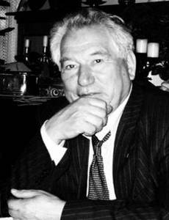
I. TÌM HIỂU CHUNG
1. Tác giả
Ai-ma-tốp (1929-2008) là nhà văn nước Cư-rơ-gư-xtan, thuộc Liên- xô trước đây
Tác phẩm đầu tiên khiến Ai-ma-tốp nổi tiếng là tập truyện Núi đồi và thảo nguyên (được tặng giải thưởng Lê-nin về văn học năm 1963).
2004: Ông được nhận danh hiệu “Giáo sư danh dự” của trường Đại học tổng hợp quốc gia Mat-xcơ-va.

Slide 4


I. TÌM HIỂU CHUNG
1. Tác giả

Slide 5
I. TÌM HIỂU CHUNG
2. Tác phẩm
Xuất xứ
PTBĐ
Thể loại
- Trích phần đầu truyện vừa “Người thầy đầu tiên”.
Tự sự kết hợp với miêu tả, biểu cảm
Truyện vừa

Slide 6
I. TÌM HIỂU CHUNG
2. Tác phẩm
Bố cục
Phần 1
Từ đầu...phía Tây: Giới thiệu vị trí làng Ku- ku- rêu
Phần 2
Tiếp... chiếc gương thần xanh: Hình ảnh hai cây phong ở đầu làng và tâm trạng của nhân vật mỗi khi về thăm làng
Phần 3
Tiếp...biêng biếc kia: Kỉ niệm tuổi thơ của nhân vật tôi
Phần 4
Còn lại: nhân vật tôi nhớ đến người trồng 2 cây phong gắn liền với trường Đuy-sen

Slide 7
I. TÌM HIỂU CHUNG
2. Tác phẩm
Tóm tắt
Đoạn trích được kể theo dòng hồi tưởng của nhân vật “tôi” về hình ảnh hai cây phong thân thương gắn bó với kỉ niệm tuổi thơ của đám trẻ con trong làng. Hai cây phong cao vút giữa ngọn đồi khác hẳn với những loại cây khác. Chúng có tiếng nói riêng, có tâm hồn riêng và có cả những khúc ca êm dịu. Ban đêm hay ban ngày, chúng đều nghiêng ngả thân cây, lay động cành lá, rì rào theo nhiều cung bậc khác nhau. Có khi hai cây phong bỗng im bặt một thoáng, cành lá cất tiếng thở dài một lượt như thương tiếc người nào. Mây đen, bão dông kéo đến xô gãy cành, tỉa trụi lá, hai cây phong nghiêng ngả tấm thân dẻo dai và reo vù vù như một ngọn lửa đang bốc cháy. Cứ thế, sau nhiều năm mãi về sau, nhân vật “tôi”mới hiểu ra ý nghĩa câu chuyện ẩn sau hình ảnh hai cây phong. Đó là câu chuyện về thầy Đuy – sen và cô bé An – tư – nai gần 40 năm về trước. Chính thầy là người thay đổi cuộc đời cô bé, đem đến ước mơ, hi vọng cho những em bé nghèo khổ giống như An – tư – nai. Thầy Đuy – sen là người trồng 2 cây phong, thầy thổi vào đó những ước mơ, khát vọng vô cùng cao đẹp.

Slide 8

I. TÌM HIỂU CHUNG
2. Tác phẩm
Những cảm xúc tập thể về hai cây phong và thảo nguyên
Cảm xúc riêng của tôi về Hai cây phong
Hai mạch kể lồng ghép
Cho thấy tình yêu thiên nhiên và làng quê sâu sắc, rộng lớn của cả một thế hệ
Mở rộng cảm xúc vừa chung vừa riêng

Slide 9
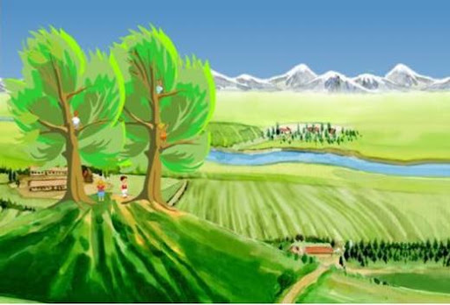
II. TÌM HIỂU CHI TIẾT
1. Cảnh sắc làng Ku- ku- rêu và tình cảm của họa sĩ với hai cây phong
Giới thiệu làng Ku- ku- rêu
Giới thiệu Hai cây phong
Ý nghĩa

Slide 10
II. TÌM HIỂU CHI TIẾT
1. Cảnh sắc làng Ku- ku- rêu và tình cảm của họa sĩ với hai cây phong
Giới thiệu làng Ku- ku- rêu
“ Làng Ku-ku-rêu chúng tôi nằm ven chân núi, trên một cao nguyên rộng có khe nước từ ào ào từ nhiều ngách đá đổ xuống. Phía dưới làng tôi là thung lũng đất vàng, là cánh thảo nguyên Ca- đắc- xtan mênh mông nằm giữa các nhánh của rặng núi Đen và con đường sắt làm thành một dải thảm màu băng qua đồng bằng, chạy tít đến tạn chân trời phía tây”.....

Slide 11
II. TÌM HIỂU CHI TIẾT
1. Cảnh sắc làng Ku- ku- rêu và tình cảm của họa sĩ với
hai cây phong
Giới thiệu làng Ku- ku- rêu
Phía dưới là thung lũng, thảo nguyên, con đường sắt
Trên một cao nguyên rộng
Nằm ven chân núi
→ Một vùng quê có phong cảnh hùng vĩ, bao la và nên thơ
→ Sự tự hào của tác giả về quê hương của mình

Slide 12
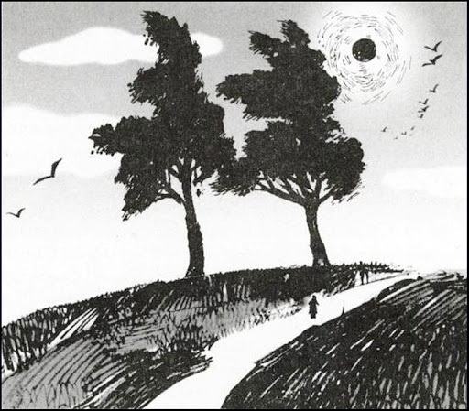
II. TÌM HIỂU CHI TIẾT
1. Cảnh sắc làng Ku- ku- rêu và tình cảm của họa sĩ với hai cây phong
Giới thiệu Hai cây phong
Vị trí
Phía trên làng, giữa một ngọn đồi, hai cây phong hiện ra hệt như ngọn hải đăng đặt trên núi
→ Có một vị trí rất quan trọng, không thể
thiếu trong cuộc sống của dân làng

Slide 13
II. TÌM HIỂU CHI TIẾT
1. Cảnh sắc làng Ku- ku- rêu và tình cảm của họa sĩ với hai cây phong
Giới thiệu Hai cây phong
Vị trí trong lòng nhân vật “tôi”
Xác định bổn phận đầu tiên là từ xa đưa mắt tìm hai cây phong thân thuộc
Mong mau chóng về tới làng để được lên đồi, đến với cây, đứng dưới gốc cây để nghe mãi tiếng lá reo đến khi sây sưa ngây ngất”

Slide 14
II. TÌM HIỂU CHI TIẾT
1. Cảnh sắc làng Ku- ku- rêu và tình cảm của họa sĩ với hai cây phong
Giới thiệu Hai cây phong
Đặc điểm
Có tiếng nói riêng
Có cung bậc riêng
Những lời ca êm dịu
→ Có nhiều cung bậc khác nhau

Slide 15
II. TÌM HIỂU CHI TIẾT
1. Cảnh sắc làng Ku- ku- rêu và tình cảm của họa sĩ với hai cây phong
Giới thiệu Hai cây phong
Đặc điểm
Thể hiện qua từ so sánh “Như”
Như một làn sóng thủy triều vỗ vào bãi cát
Như một tiếng thì thầm thiết tha, nồng thắm
Như một tiếng thở dài, tiếc thương thuở nào
Như một ngọn lửa bốc cháy rừng rực
...
→ Hai cây phong có đời sống tâm hồn phong phú, có sức sống dẻo dai, mãnh liệt

Slide 16
II. TÌM HIỂU CHI TIẾT
1. Cảnh sắc làng Ku- ku- rêu và tình cảm của họa sĩ với hai cây phong
Ý nghĩa
- Làng Ku-ku-rêu là nơi ghi dấu tuổi thơ, có vị trí quan trọng.
- Cây phong là biểu tượng cho những phẩm chất tốt đẹp: tinh thần vượt khó, sự lạc quan, tình nghĩa thủy chung...
- Nhắc nhở bổn phận về quê hương, hai cây phong trở thành một phần không thể thiếu của người dân làng Ku-ku-rêu

Slide 17
II. TÌM HIỂU CHI TIẾT
2. Kỉ niệm sâu sắc thời niên thiếu của họa sĩ với hai cây phong
Hai cây phong và lũ trẻ
Hình ảnh Hai cây phong
Khổng lồ
Nghiêng ngả
Đu đưa
Như “Chào mời lũ trẻ đến với bóng râm mát rượi...

Slide 18
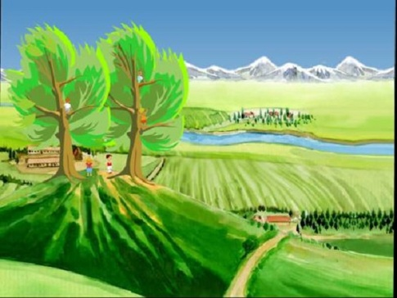
II. TÌM HIỂU CHI TIẾT
2. Kỉ niệm sâu sắc thời niên thiếu của họa sĩ với hai cây phong
Hai cây phong và lũ trẻ
Hình ảnh lũ trẻ
Reo hò, huýt còi ầm ĩ, chạy lên đồi, trèo lên hai cây phong phá tổ chim
Đi chân đất, bám vào các mắt mấu vầ trèo lên cây
Sửng sốt, nín thở, ngồi lặng phóng tầm mắt ra bốn phương trời...
Nép mình ngồi trên những cành cây suy nghĩ
Lắng nghe tiếng gió huyền ảo, tiếng lá cây...

Slide 19

II. TÌM HIỂU CHI TIẾT
2. Kỉ niệm sâu sắc thời niên thiếu của họa sĩ với hai cây phong
Hai cây phong và lũ trẻ
Hình ảnh lũ trẻ
➔ Là những đứa trẻ tinh nghịch, vui tươi, hồn nhiên, có tuổi thơ đầy tiếng cười. Và rồi dần trở thành những con người có ước mơ, khát vọng được hiểu biết và vươn ra ngoài quê hương

Slide 20
II. TÌM HIỂU CHI TIẾT
2. Kỉ niệm sâu sắc thời niên thiếu của họa sĩ với hai cây phong
Hai cây phong và thầy Đuy- sen
Chứa đựng ước mơ gửi gắm: những cậu học trò tinh nghịch kia rồi mai này sẽ trở thành những con người có ích cho xã hội
Là nhân chứng của câu chuyện xúc động về thầy Đuy- sen và cô bé An- tư- nai gần 40 năm về trước
Gắn liền với tên tuổi của thầy Đuy- sen

Slide 21
II. TÌM HIỂU CHI TIẾT
2. Kỉ niệm sâu sắc thời niên thiếu của họa sĩ với hai
cây phong
Hai cây phong có ý nghĩa rất quan trọng, nó là nơi lưu giữ, gắn bó kỉ niệm tuổi thơ, gắn bó với người thầy Đuy-sen, và còn là bệ phóng giúp những đứa trẻ có ước mơ, vươn tới hoài bão. Hứa hẹn một cuộc sống rộng mở và phát triển cho những đứa trẻ và ngôi làng

Slide 22
Hai cây phong
III. TỔNG KẾT
Nội dung
Nghệ thuật
+ Lựa chọn ngôi kể, người kể tạo nên mạch kể lồng ghép
+ Kể chuyện xen lẫn miêu tả, biểu cảm. Miêu tả bằng ngòi bút đậm chất hội họa
+ Các biện pháp so sánh, nhân hóa với nhiều liên tưởng, tưởng tượng phong phú
Hình ảnh hai cây phong là biểu tượng của tình yêu quê hương sâu nặng gắn liền với những kỉ niệm đẹp đẽ về tuổi thơ của người họa sĩ làng Ku-ku-rêu

Slide 23





Daën doø
Học bài
Hoàn thiện bài tập
Chuẩn bị bài sau: Ôn tập văn học nước ngoài

